Slide 1
Decision Trees

Slide 2
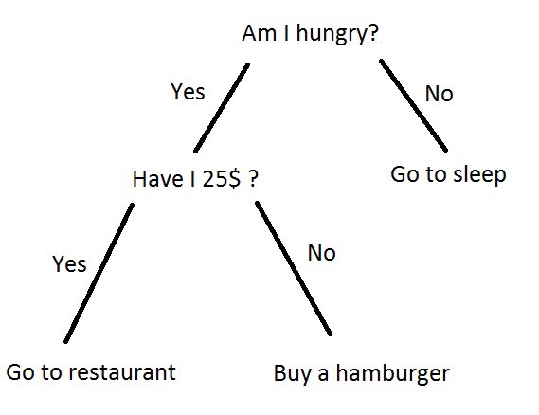

Slide 3
Задача классификации

Slide 4
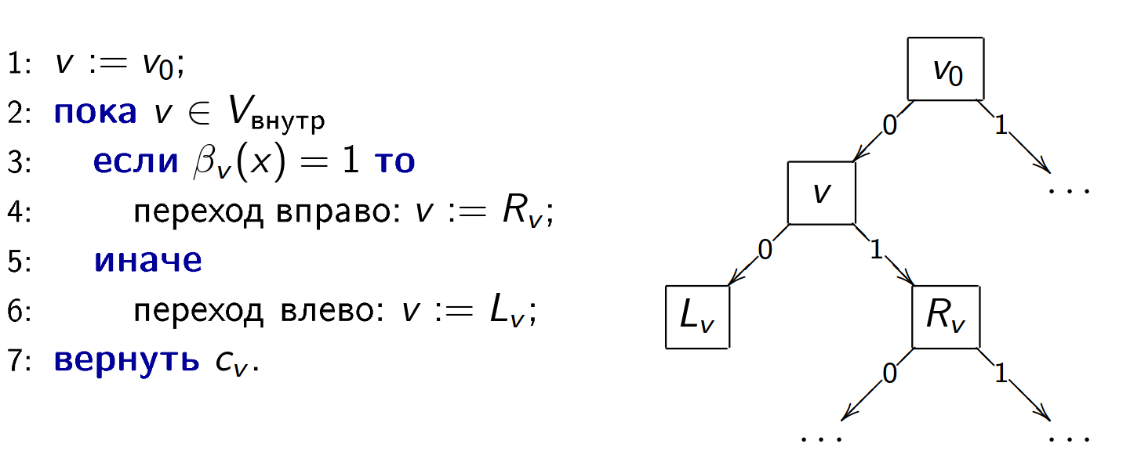
Бинарное решающее дерево

Slide 5
Энтропия

Slide 6
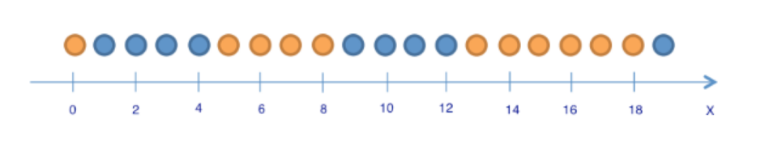
Пример
Здесь 9 синих шариков и 11 желтых. Если мы наудачу вытащили шарик, то он с вероятностью будет синим и с вероятностью . Значит, энтропия состояния

Slide 7
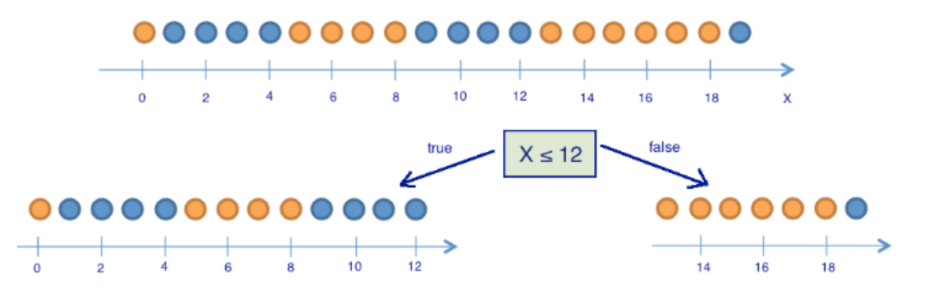

Slide 8
Прирост информации

Slide 9
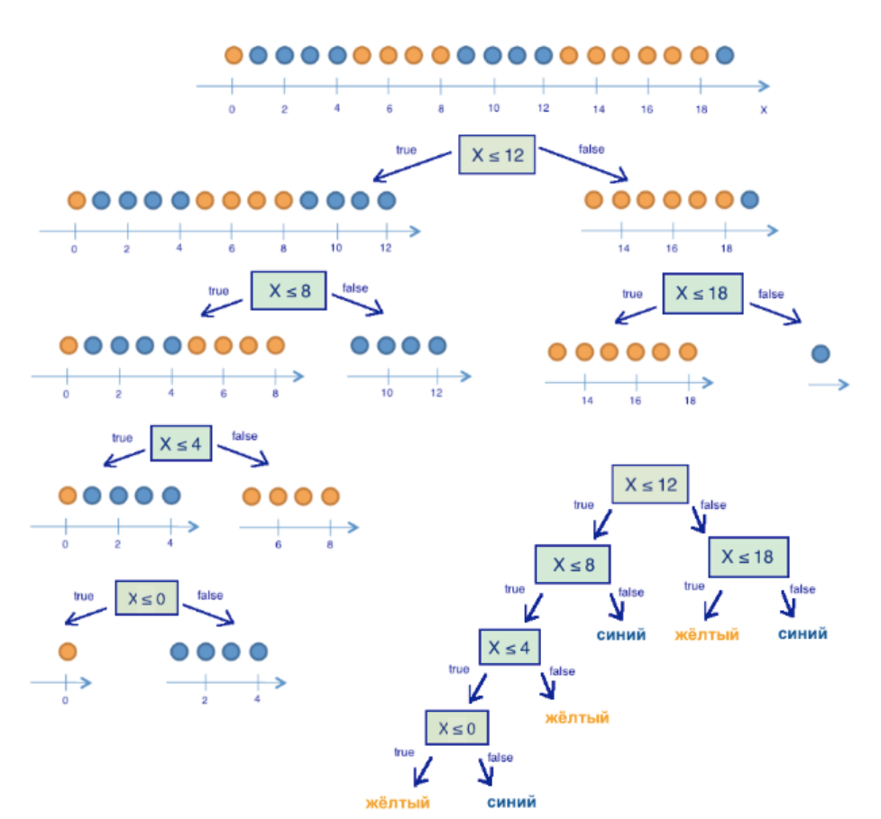

Slide 10
Другие критерии
Неопределенность Джини (Gini impurity)
Ошибка классификации (misclassification error)
На практике ошибка классификации почти не используется, а неопределенность Джини и прирост информации работают почти одинаково.

